Slide 1


  Xin chào tất cả các con!

Slide 2



Toán
Phép cộng (có nhớ) trong phạm vi 1000 (67)

Slide 3







Yêu cầu cần đạt
- Học sinh thực hiện được phép cộng (có nhớ) trong phạm vi 1000.
- Áp dụng phép cộng có nhớ vào giải toán.
- Phát triển các năng lực toán học.

Slide 4











Khám phá

Slide 5
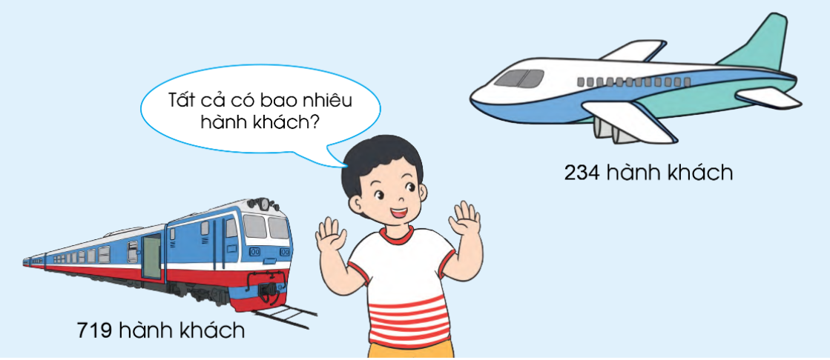

Slide 6
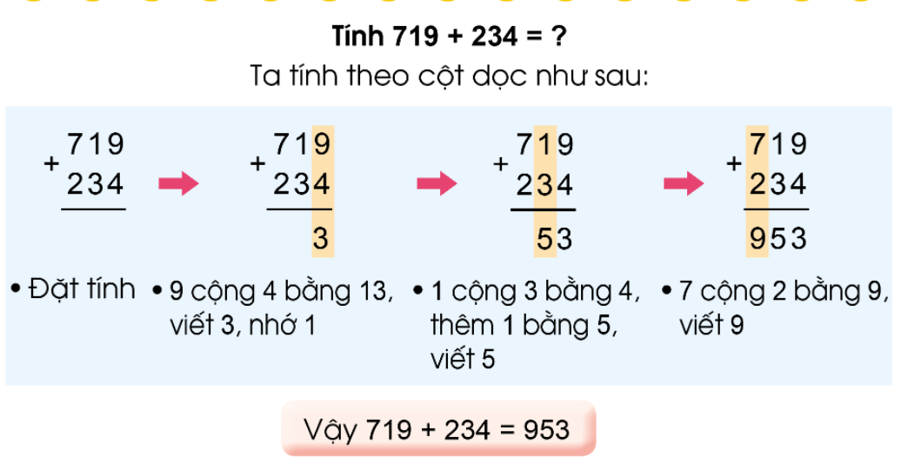

Slide 7
Ghi nhớ
* Thực hiện phép cộng (có nhớ) hai số có ba chữ số:
1. Đặt tính: Viết số hạng thứ hai dưới số hạng thứ nhất: trăm thẳng trăm, chục thẳng chục, đơn vị thẳng đơn vị. Viết dấu + và dấu gạch ngang.
2.Thực hiện tính: từ phải sang trái, nhớ 1 vào số tiếp theo.

Slide 8
Luyện tập

Slide 9
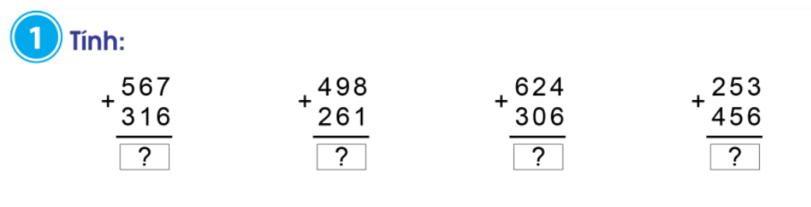
8
8
3
7
5
9
9
3
0
7
0
9

Slide 10
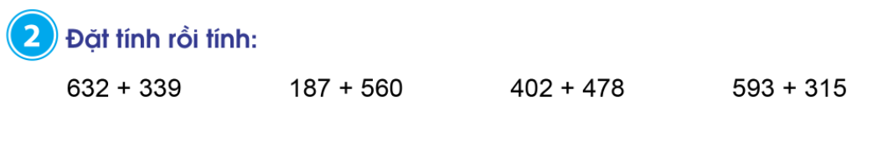

Slide 11
Dặn dò
- Làm bài 2 vào vở ô li Toán.
- Hoàn thành bài 1, 2 Vở BT toán in trang 68.
- Xem bài Phép cộng (có nhớ) trong phạm vi 1000
trang 68.

Slide 12

Tiết học của chúng ta đến đây là kết thúc.
Chúc các con mạnh khỏe, học tập tốt!

